Slide 1

XÂY DỰNG ỨNG DỤNG DI ĐỘNG
NHẬT KÝ HỌC ĐƯỜNG
TRÊN ANDROID
GIÁO VIÊN HƯỚNG DẪN
ThS. PHẠM NGỌC QUYỀN
SINH VIÊN THỰC HIỆN
TRẦN TẤN ĐỒNG B1401039

Slide 2
TỔNG QUAN
CÁC PHẦN ĐƯỢC TRÌNH BÀY TRONG BÁO CÁO
1
3
GIỚI THIỆU
2
KẾT LUẬN
4
Đặt vấn đề, mục tiêu đề tài, phương pháp nghiên cứu,...
Tổng kết các kết quả đạt được, hạn chế và hướng phát triển của hệ thống.
NỘI DUNG
DEMO
Tổng quan hệ thống, các chức năng hệ thống hỗ trợ,...
Demo các phần đã hoàn tất và hoạt động tốt của hệ thống.

Slide 3
GIỚI THIỆU

Slide 4
ĐẶT VẤN ĐỀ
VẤN ĐỀ HỆ THỐNG MONG MUỐN GIẢI QUYẾT
THỜI GIAN
LƯU TRỮ
SẮP XẾP KẾ HOẠCH
GHI CHÉP PHỨC TẠP
Tốn nhiều thời gian cho việc sắp xếp ghi chép
Thông tin có thể bị mất khi mất thiết bị lưu trữ
Sắp xếp thế nào để hoàn tất việc xử lí các kế hoạch một cách hợp lý nhất
Ghi chép sơ sài khó kiểm soát

Slide 5
MỤC TIÊU
CÁC CHỨC NẮNG ĐỀ TÀI MONG MUỐN ĐẠT ĐƯỢC
CHỨC
NĂNG
MONG
MUỐN
ĐẠT ĐƯỢC
QUẢN LÝ KẾ HOẠCH
QUẢN LÝ THÔNG TIN MÔN HỌC
Quản lý các thông tin kế hoạch, sự kiện,…
Quản lý các thông tin môn học, giảng viên, lớp/nhóm, học kỳ, năm học,…
QUẢN LÝ NHẬT KÝ
QUẢN LÝ THÔNG TIN CÁ NHÂN
Quản lý thông tin nhật ký được ghi lại trong suốt quá trình học tập
Quản lý các thông tin cơ bản của người dùng

Slide 6


CÔNG NGHỆ SỬ DỤNG
MYSQL
VOLLEY
ANDROID
Hệ quản trị CSDL quan hệ-đối tượng
Thư viện hỗ trợ việc quản lý các request Network và lưu trữ những response
Hệ điều hành được thiết kế dành cho các thiết bị di động

Slide 7
NỘI DUNG

Slide 8
TỔNG QUAN HỆ THỐNG
Ứng dụng di động
Nhật Ký Học Đường trên Android
Quản lý kế hoạch
Quản lý thông tin môn học
Quản lý nhật ký
Quản lý sự kiện
Cập nhật thông tin giảng viên, tên môn học, lớp/nhóm, học kỳ, năm học
Quản lý điểm
Quản lý lịch học
Quản lý lịch thi
Quản lý nội dung nhật ký
Quản lý thông tin cá nhân

Slide 9
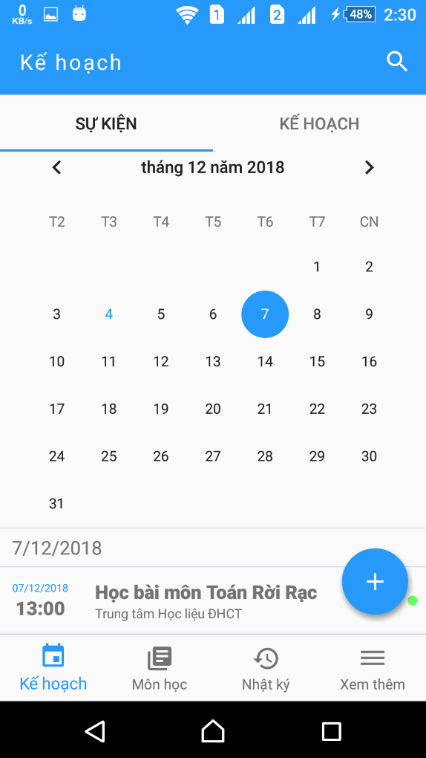
TỔNG QUAN HỆ THỐNG
GIAO DIỆN QUẢN LÝ KẾ HOẠCH

Slide 10
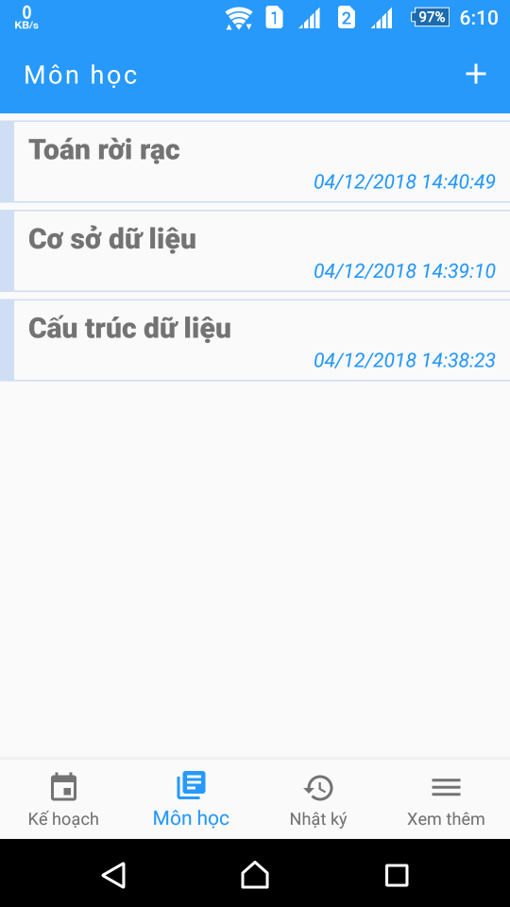
TỔNG QUAN HỆ THỐNG
GIAO DIỆN QUẢN LÝ MÔN HỌC

Slide 11
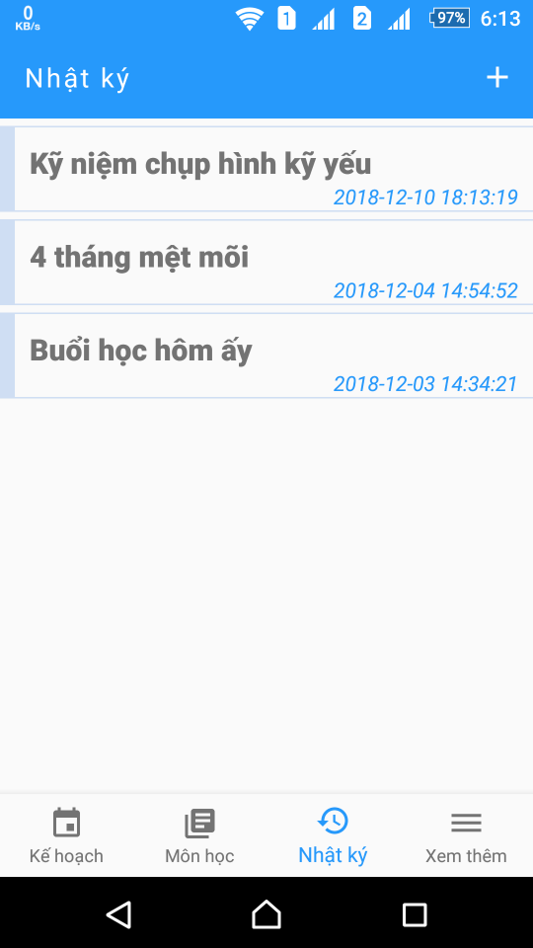
TỔNG QUAN HỆ THỐNG
GIAO DIỆN QUẢN LÝ NHẬT KÝ

Slide 12
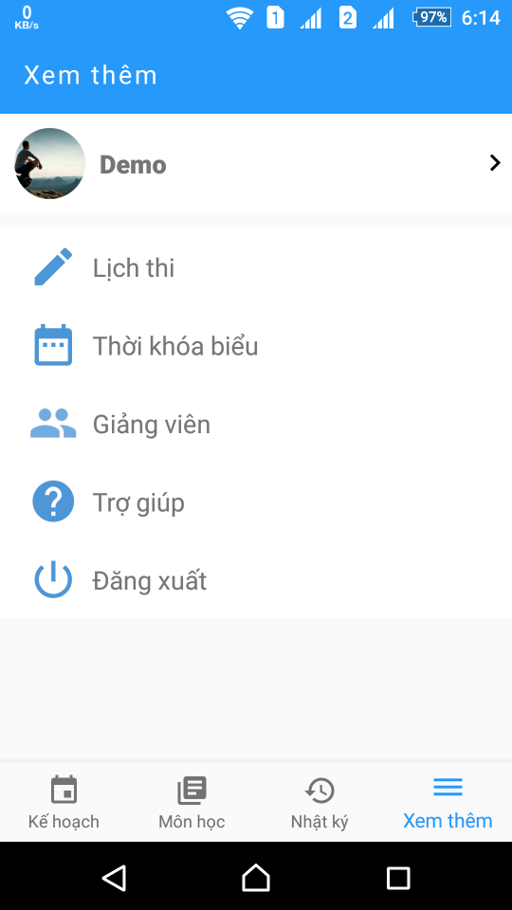
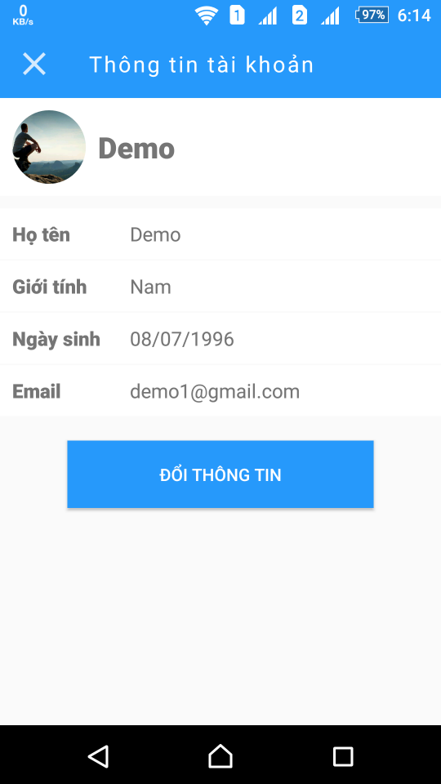
TỔNG QUAN HỆ THỐNG
GIAO DIỆN QUẢN LÝ THÔNG TIN CÁ NHÂN

Slide 13
KẾT LUẬN

Slide 14

KẾT QUẢ ĐẠT ĐƯỢC
VỀ LÍ THUYẾT
VOLLEY
MYSQL
Bổ sung các kiến thức về phân tích, thiết kế phần mềm.
Củng cố các kiến thức về lập trình.
Nâng cao khả năng tự học, tự nghiên cứu qua Internet, sách báo.
Chủ động tìm tòi đến các diễn đàn trong và nước để học hỏi kinh nghiệm.
Xây dựng ứng dụng đáp ứng chức năng cơ bản của một ứng dụng quản lý, giao diện thân thiện.

Slide 15
HẠN CHẾ VÀ HƯỚNG PHÁT TRIỂN
HẠN CHẾ VÀ PHƯƠNG HƯỚNG ĐỀ TÀI MUỐN HƯỚNG TỚI TRONG TƯƠNG LAI
HẠN CHẾ
Đây chỉ là ứng dụng Demo áp dụng cho một số người dùng với quy mô nhỏ.
Dữ liệu trong ứng dụng không real time.
01
Tối ưu hóa thêm về giao diện
02
Tăng tốc độ xử lí các chức năng
HƯỚNG PHÁT TRIỂN KHÁC
03
Tối ưu cấu trúc CSDL nhằm rút gọn thông tin lưu trữ cần thiết.
Thông báo thời gian thực ngoài màn hình.
Xác thực người dùng bằng mã OTP.
Xây dựng thêm ứng dụng chạy song song trên web.
Hổ trợ thêm giao diện ngôn ngữ khác.
Kết xuất báo cáo thống kê
04

Slide 16
DEMO KẾT QUẢ

Slide 17
CẢM ƠN THẦY CÔ VÀ MỌI NGƯỜI
ĐÃ LẮNG NGHE
😉

